Slide 1
LHAASO合作组会议@林芝
KM2A小阵列的模拟实验对比和月影分析
报告人：李哲
中科院高能物理研究所
2018.10.9

Slide 2
报告内容
1.羊八井39台定型阵列的模拟实验对比
2.稻城33台小型阵列的模拟实验对比
3.两个阵列的月影和日影分析

Slide 3
内
1 定型阵列的模拟和实验对比
Contents
容

Slide 4
1.1 分析流程
Step1
模拟原初宇宙线事例经大气层发生级联簇射产生的shower
Proton,He,CNO,MgAlSi,Fe
100GeV-10PeV
CORSIKA模拟
Step2
产生参数，如event数、hit数、芯位、方向、能量，以及探测器中PMT产生电荷数、触发探测器位置、触发时间等；
GEANT4模拟
Step3
方向重建（天顶角、方位角）
角分辨
芯位重建，芯位分辨
数据分析与重建

Slide 5
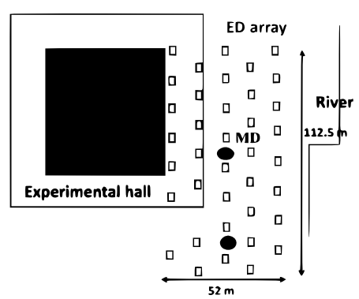
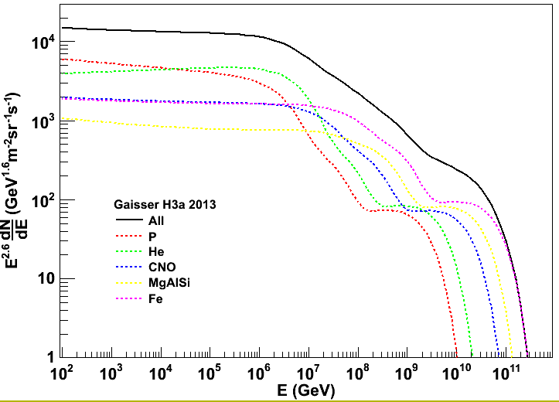
1.2 KM2A百分之一定型阵列
CORSIKA模拟
强相互作用模型 : QGSJET2,GHEISHA
能量范围:100GeV-10PeV
天顶角范围: 0-60°
位置坐标：YBJ(4300m)
成份 ：P,He,Fe,CNO,MgAlSi
G4KM2A投点半径：
300m@100GeV-100TeV
600m@100TeV-1PeV
1200m@1PeV-10PeV
羊八井海拔：4300米
KM2A的ED原型探测器:39个
面积：3240m²
运行时间：2014.09-2016.10

Slide 6
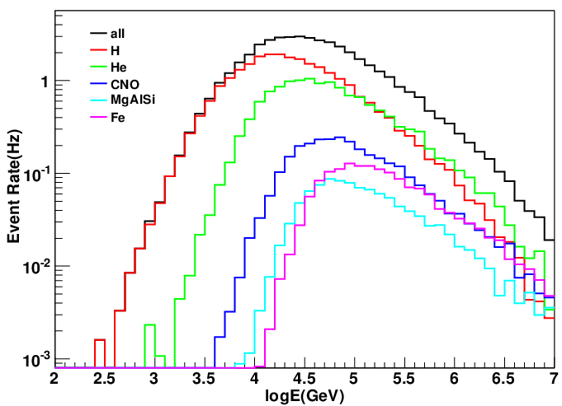
1.3 模拟的能量分布
 | 触发能量
P | 251.18GeV
He | 794.33GeV
CNO | 3.98TeV
MgAlSi | 6.31TeV
Fe | 12.58TeV
中值能量：~31TeV

Slide 7
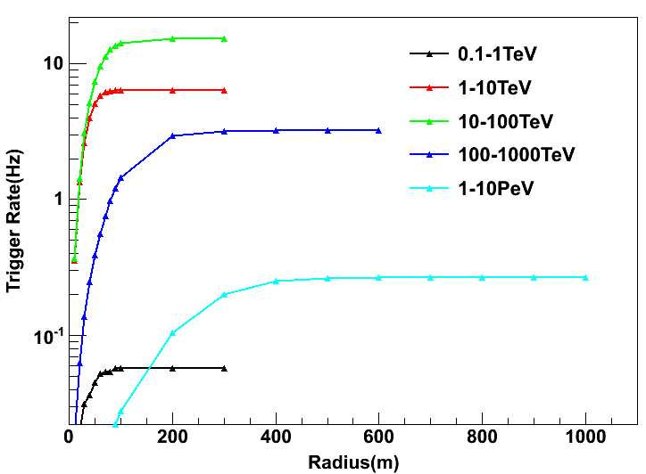
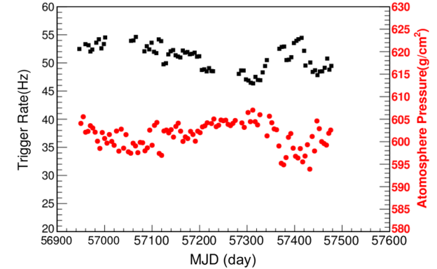
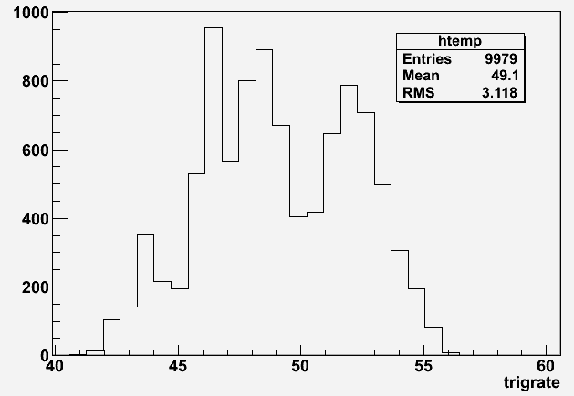
1.4 触发率对比分析
模拟触发率比实验结果小；
模拟的投点半径足够大；
LiCong,2018

Slide 8
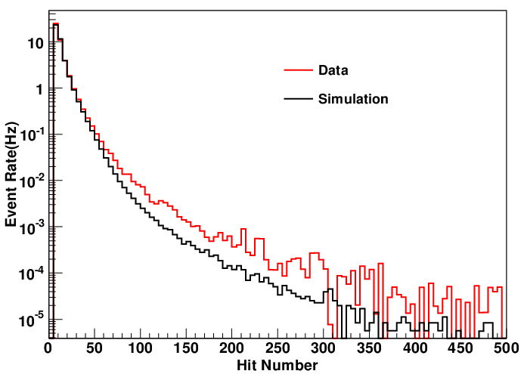
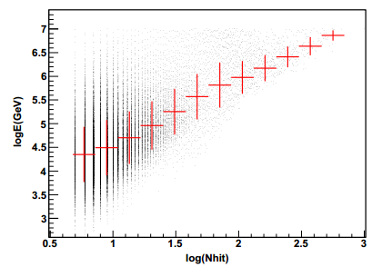
1.5 Hit多重度和能量重建
<50Hit时模拟和重建吻合较好
高Hit部分，考虑模拟需要更细致的描述探测阵列的探测特点
logE=2.39+2.19log(Nhit)

Slide 9
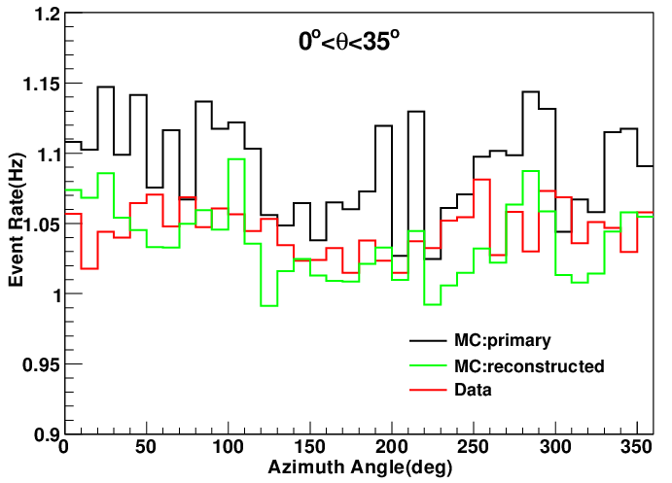
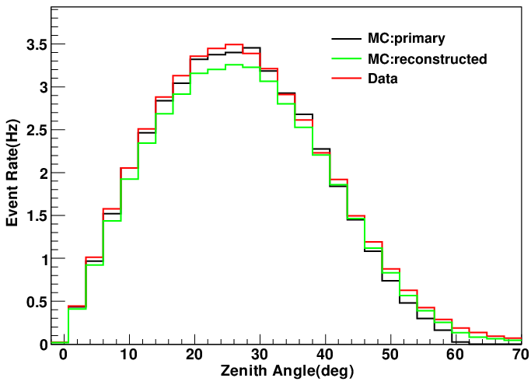
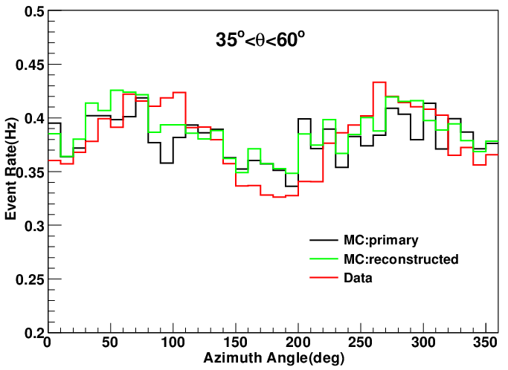
1.6 方向重建
模拟和实验的天顶角、方位角重建结果与原初方向分布一致；
方位角存在南北方向的调制，随天顶角增大而增大；

Slide 10
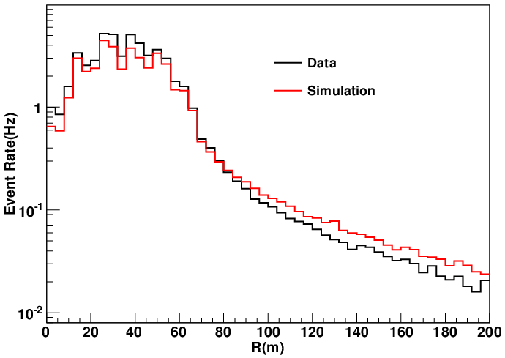
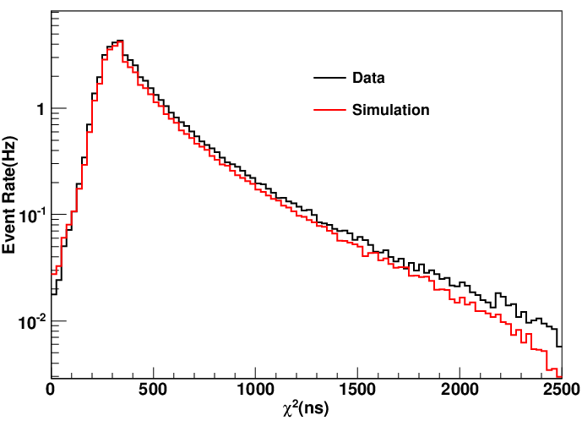
1.7 重建结果对比
模拟和实验重建芯位到探测器中心距离的分布一致
前锋面拟合的chi-square值分布一致；

Slide 11
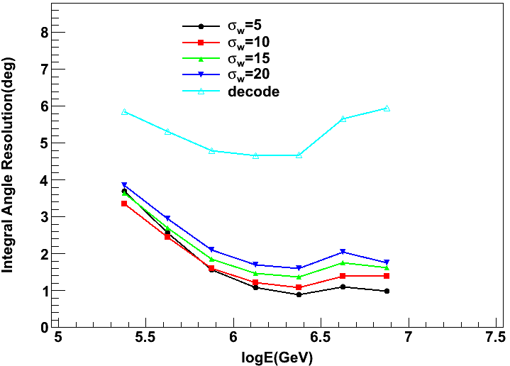
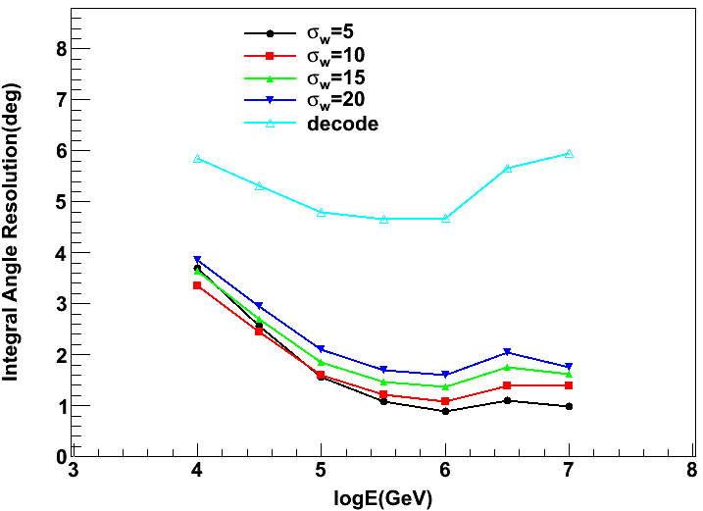
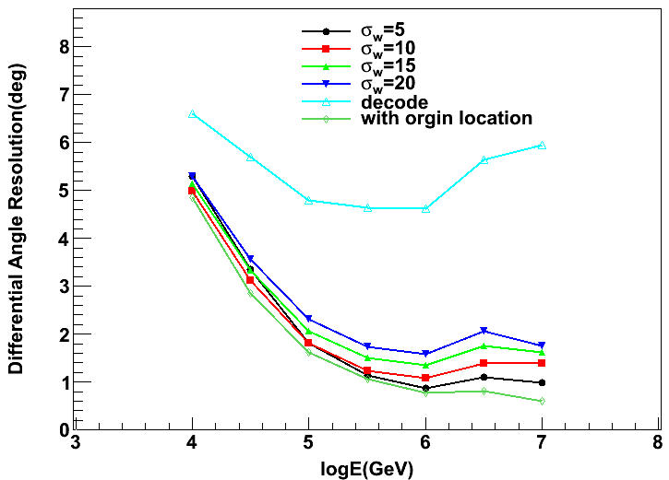
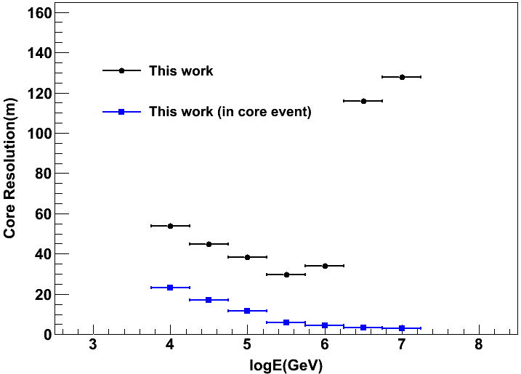
1.8 角分辨和芯位分辨
锥面拟合：$w=e^{−\frac{1}{2}·{\left(\frac{dt}{σ}\right)}^{2}}$，dt= t-(x*l+y*m+α*dr+t₀-z*n)，锥面因子α=0.03
σ=5,10,15,20
<100TeV时，σ=10得到的角分辨最好；
>100TeV时，σ=5得到的角分辨最好；
在10TeV时的角分辨约3.35°
将原初芯位用于方向重建得到角分辨提高2%（3.28°）；
芯内事例的芯位分辨在10TeV时约23m；
全部事例的芯位分辨在300TeV之后会变差；

Slide 12
内
2 33ED阵列的模拟实验对比
Contents
容

Slide 13
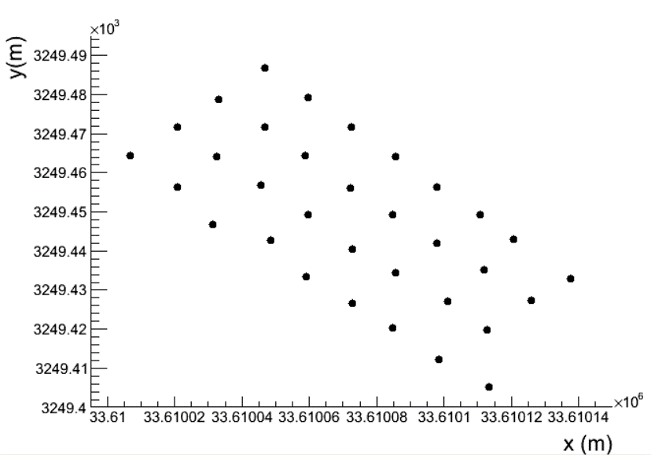
2.1 33个ED阵列和模拟
CORSIKA模拟
9
43
25
强相互作用模型 : EPOSE,FLUKA
14
12
32
能量范围:100GeV-10PeV
46
45
2
50
天顶角范围: 0-70°
37
49
31
18
4
位置坐标：稻城(4424m)
40
47
15
11
3
29
48
成份 ：P,He,Fe,CNO,MgAlSi
36
20
13
19
41
21
39
G4KM2A投点半径：
300m@100GeV-100TeV
600m@100TeV-1PeV
1200m@1PeV-10PeV
22
42
10
中心位置：(-21.34，-1.817）
17
运行时间：2018年2月至今

Slide 14
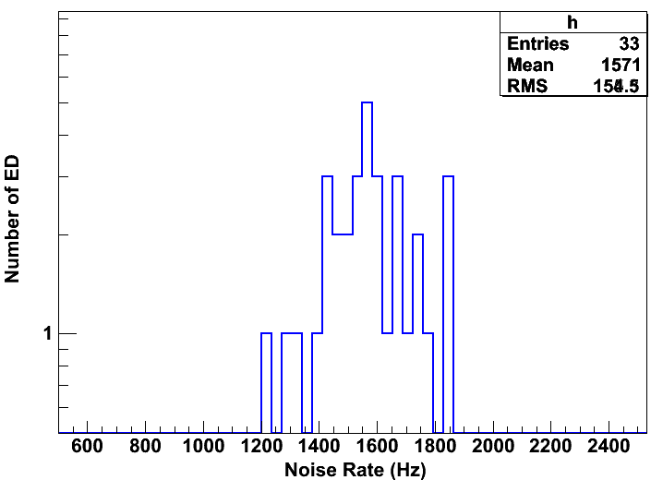
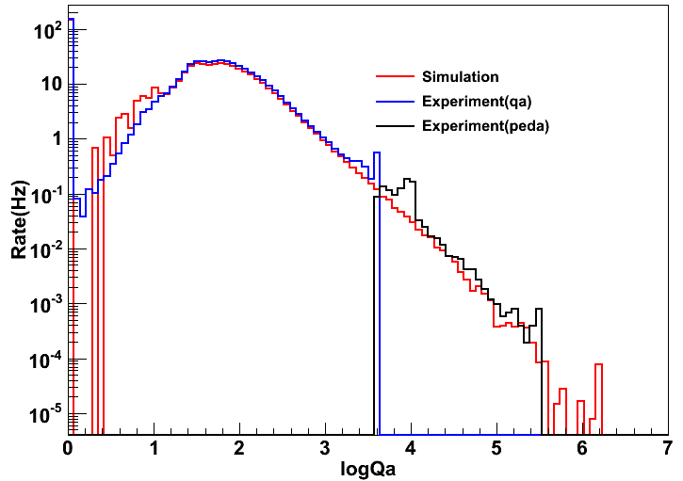
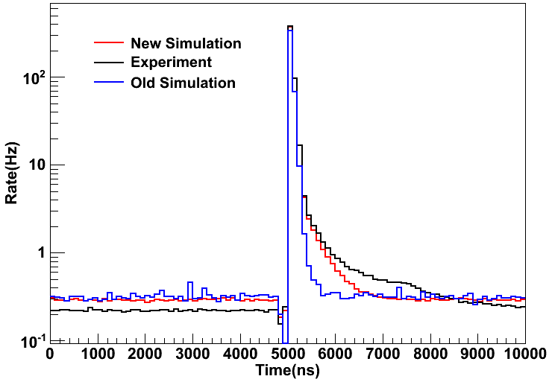
2.1 33个ED阵列和模拟
3-6月数据
模拟在hit拖尾部分已接近实验；
实验的电荷量阳极量程最大4000count；
模拟与实验值的电荷量分布接近；

Slide 15
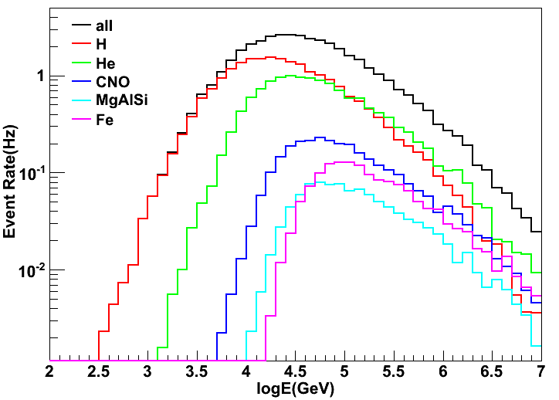
2.2 模拟的能量分布
 | 触发能量
P | 316.23GeV
He | 1.26TeV
CNO | 5.01TeV
MgAlSi | 10TeV
Fe | 15.85TeV
中值能量：~25TeV

Slide 16
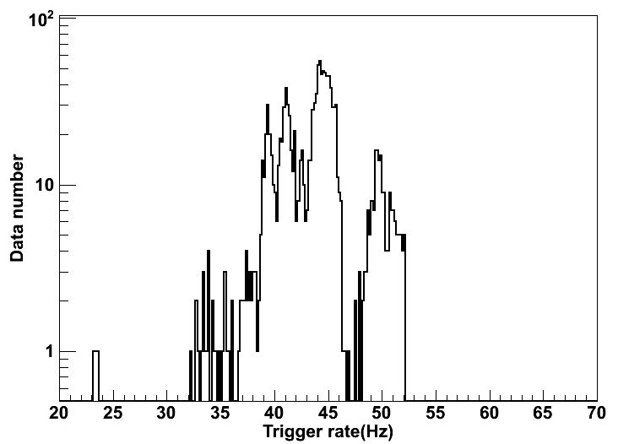
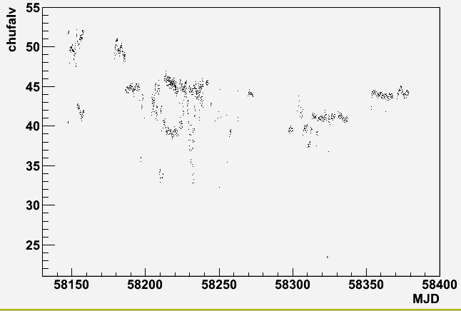
2.3 触发率
粒子种类 | Proton | He | CNO | MgAlSi | Fe | total | experiment
触发率(Hz) | 21.52 | 13.39 | 2.85 | 0.98 | 1.45 | 40.21 | 43.71
模拟触发率比实验均值偏低；
实验触发率变化范围32-52Hz；

Slide 17
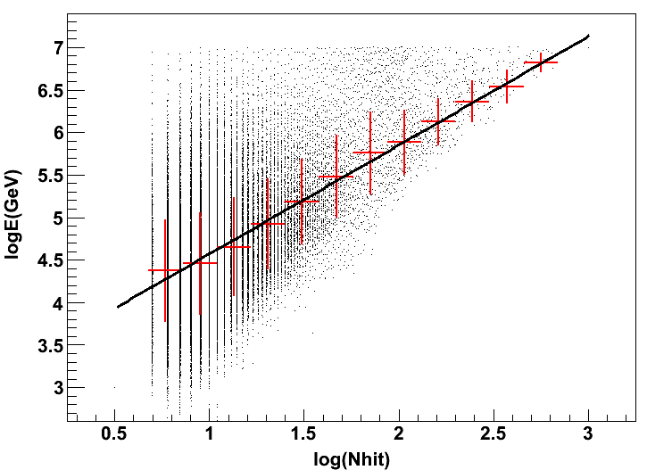
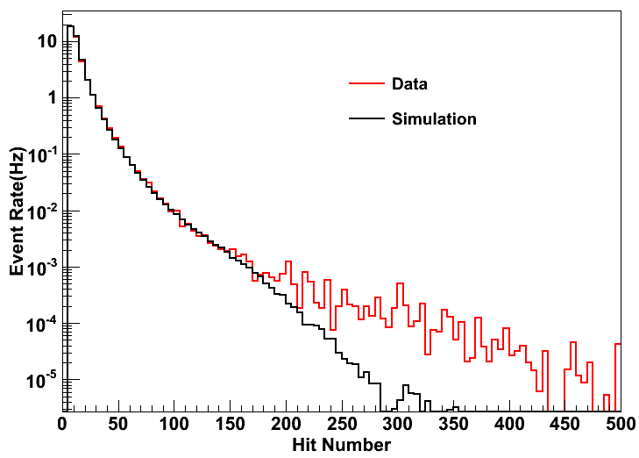
2.4 Hit 多重度和能量重建
2/4/6/8月数据
Hit数<100（约<50TeV）时模拟和实验吻合较好；
实验中Hit数>200的事例差距较大，比例占0.002%；
线性拟合:log(E)=3.29+1.28*log(Nhit)

Slide 18
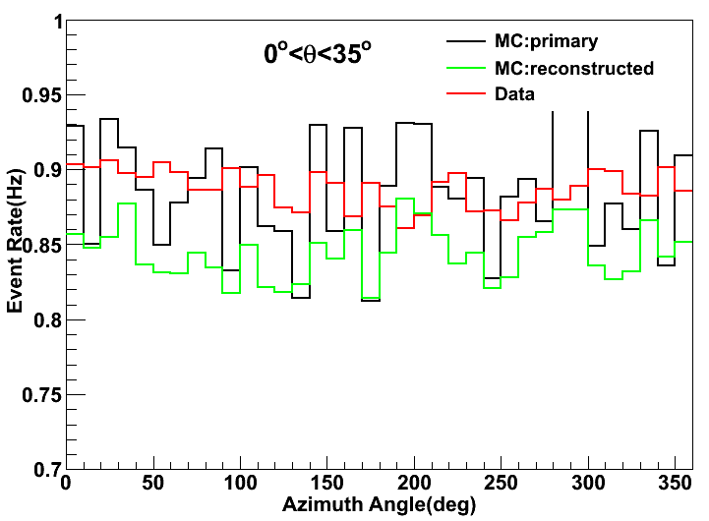
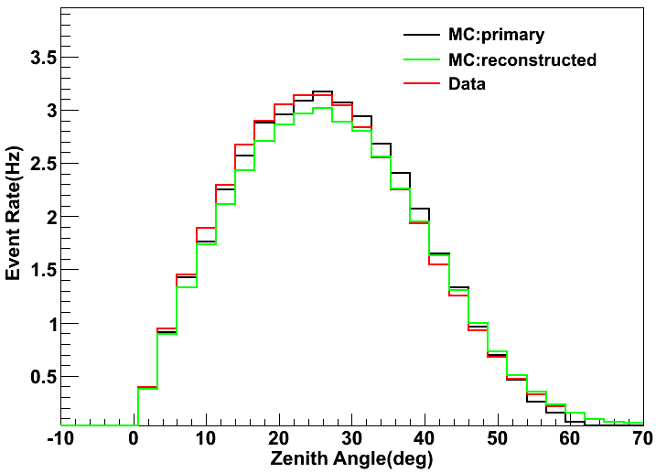
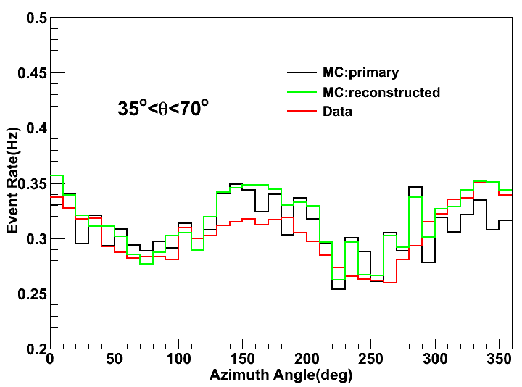
2.5 方向重建
模拟重建和实验重建与原初方向之间分布一致；
方位角均存在南北方向的调制，随天顶角增大而增大；

Slide 19
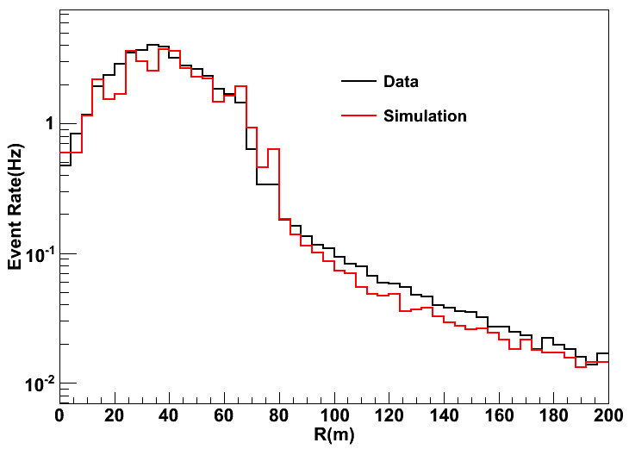
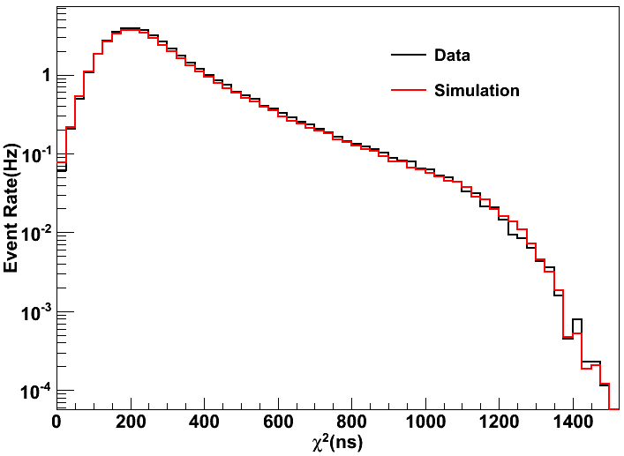
1.6 重建结果对比
模拟和实验重建芯位到探测器中心距离的分布一致；
前锋面拟合的chi-square值分布一致；

Slide 20
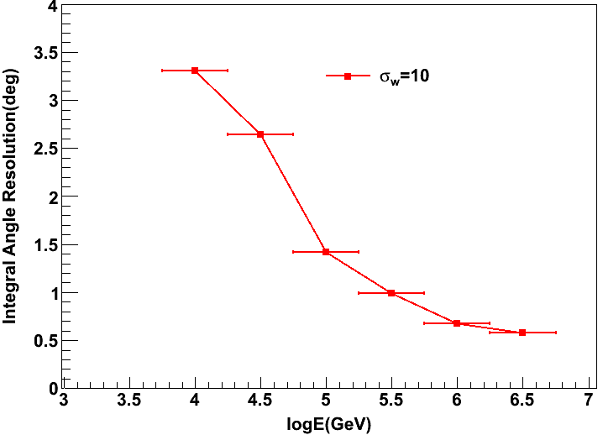
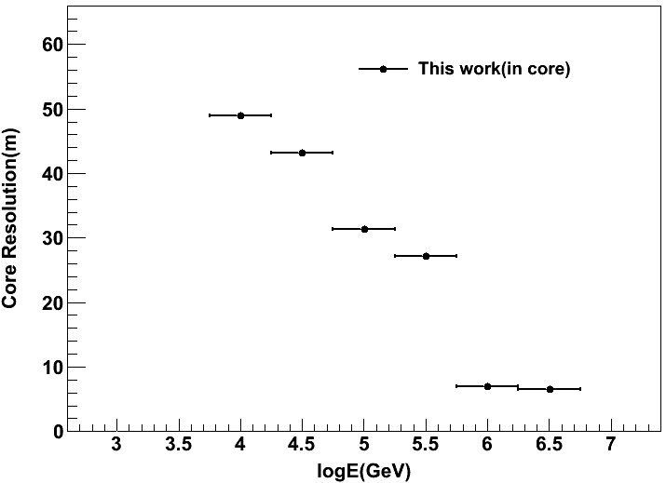
2.6 角分辨和芯位分辨
角分辨：3.5°@10TeV；
芯位分辨：50m@10TeV；
Notes:
31.6TeV

Slide 21
内
3 月影和日影分析
Contents
容

Slide 22
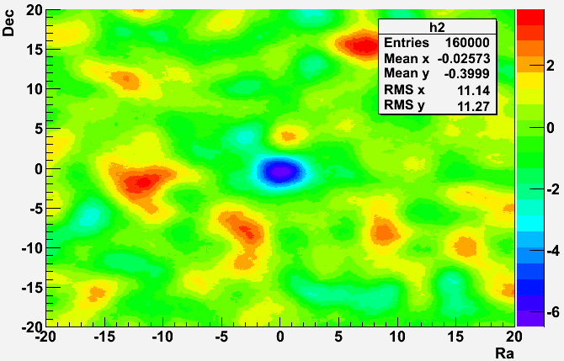
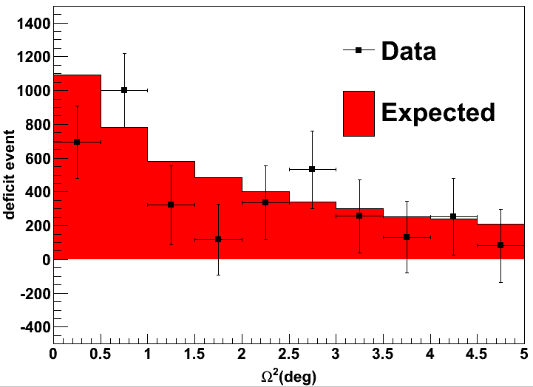
3.1 39台定型阵列月影分析
 | 测量 | 预期
阴影位置 | R.A.:-0.026±0.28 DEC:--0.56±0.27 | -0.05,0
缺失事例数 | -3735.30±646.21 | 3238.49
角扩展 | 1.30°±0.22° | 1.32°
31TeV
-6.50σ

Slide 23
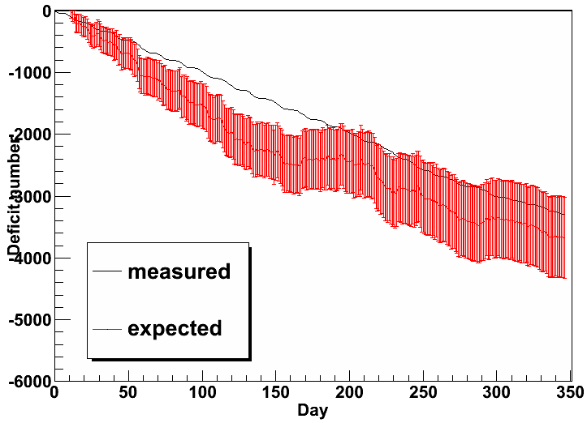
3.1 39台定型阵列月影分析
预期和实验缺失例数随时间增加而增加；
预期和实验缺失总体相差在2倍标准差以内；
反映了实验观测稳定；
月影结果表明了实验时间标定正确；
月影结果表明了重建方法正确；

Slide 24
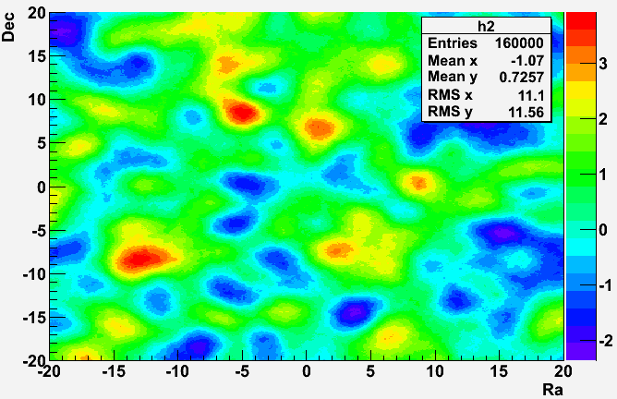
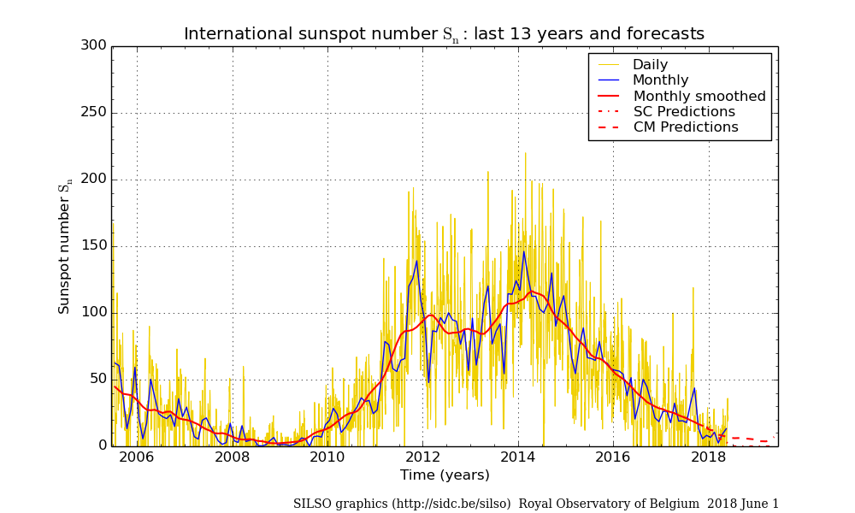
3.2 39台定型阵列日影分析
2014年9月-2016.10月期间没有观测到明显的日影缺失

Slide 25
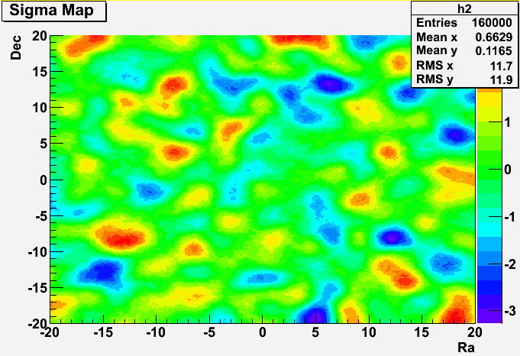
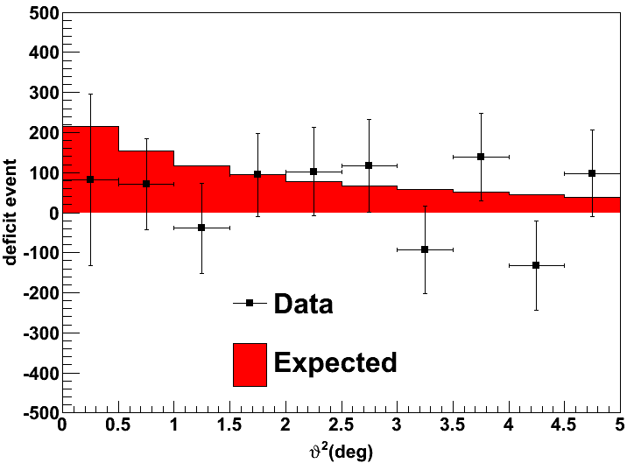
3.3 33台ED阵列月影分析
预期显著性：-2.52σ
预期1年显著性:-3.31 σ,2年显著性:-4.68 σ

Slide 26
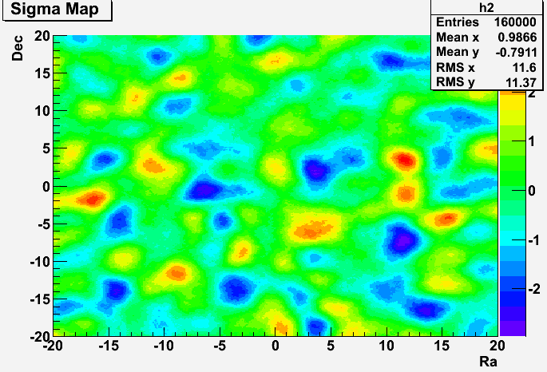
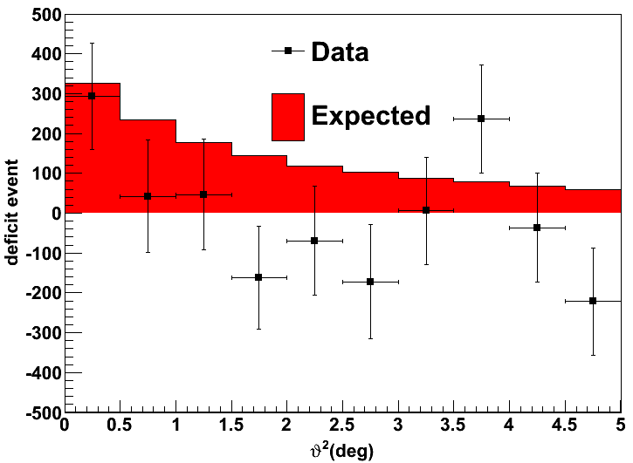
3.4 33台ED阵列日影分析
预期显著性：3.10σ

Slide 27
数据分析
1.hit多重度、时间分布、电荷量分布，模拟与实验结果基本一致；
2. 100GeV-10PeV的模拟触发率比实验平均触发率低；
3.方向重建和芯位重建结果表明，模拟和实验的重建结果一致；
4. 33ED角分辨3.5°@10TeV，芯位分辨50m@10TeV；
39ED角分辨3.35°@10TeV，芯位分辨23m@10TeV；
结
论
月影日影分析
1.定型阵列的月影显著性-6.50σ；
2.实验测量月影位置和缺失事例数与预期值一致；
3.月影结果表明重建方法和实验的时间标定正确；
4.33个ED未观测到明显的月影缺失，预期2年观测显著性约-4.68 σ；
5.两个阵列都没有观测到明显的日影；

Slide 28
谢 谢！

